Slide 1
CNN(Convolutional Neural Network) 소개
2021.09.03
작성자 윤경섭 수석

Slide 2
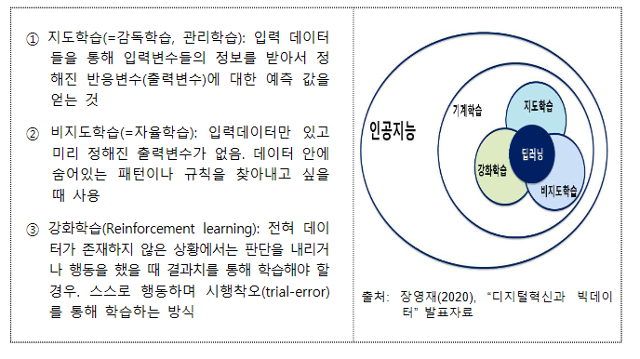
딥러닝
인공지능(artificial intelligence)은 인간의 학습능력과 추론능력, 지각능력, 자연언어 의 이해능력 등을 컴퓨터 프로그램으로 실현한 기술이다. ◦기계학습(machine learning)은 데이터 학습을 통해 패턴이나 규칙을 찾아내는 역 할을 하는 인공지능의 한 부분으로 컴퓨터에게 어떤 일을 시키는 알고리즘과 기 술을 개발하는 분야이다. ◦딥러닝(deep learning)은 머신러닝의 한 분야이다. 머신러닝은 인공지능을 가능 하게 해주는 기술 중의 하나이며, 딥러닝은 머신러닝에 들어가는 알고리즘의 하나이다

Slide 3
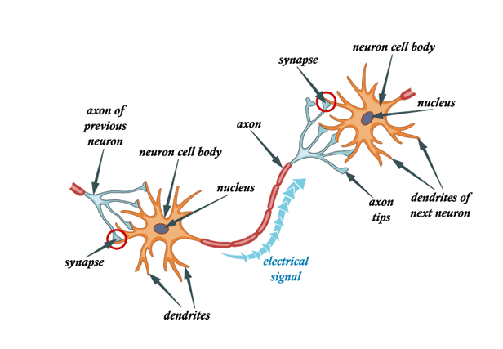
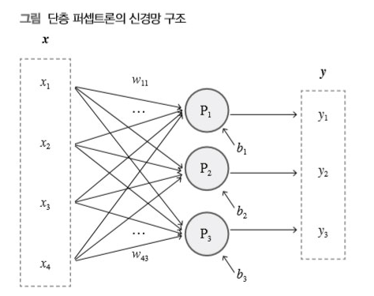
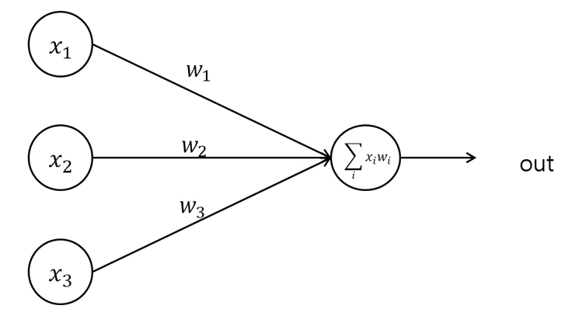
퍼셉트론(perceptron)
인간의 뇌와 비슷한 메커니즘을 만들기 위해 아래와 같은 구조를 만들었다고 하는데 믿거나 말거나.
이런 뇌 메커니즘이 수백만개가 모인 것을 퍼셉트론이라고 함

Slide 4
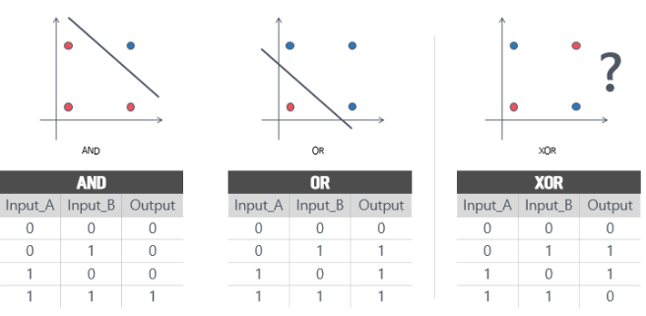
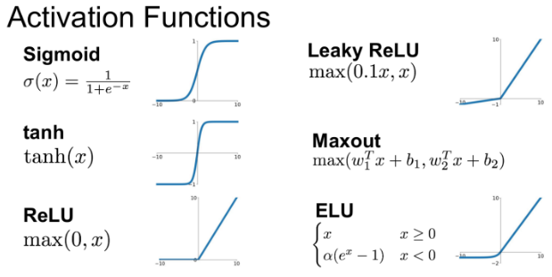
XOR 문제 and Activation 함수
XOR의 경우 선을 그어 나눌 수가 없음
이에 대한 해결책이 바로 활성화 함수(activation function)이다.
활성화 함수를 사용하면 입력값에 대한 출력값이 linear하게 나오지 않으므로 선형분류기를 비선형 시스템으로 만들 수 있다.
* 따라서 MLP(Multiple layer perceptron)는 단지 linear layer를 여러개 쌓는 개념이 아닌 활성화 함수를 이용한 non-linear 시스템을 여러 layer로 쌓는 개념이다.

Slide 5
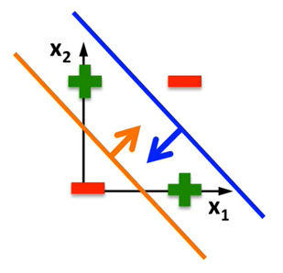
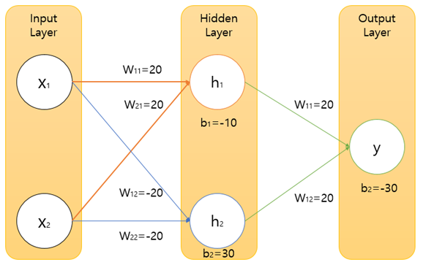
XOR 문제 and Activation 함수
NOT (x1 AND x2) 을 분류하는 직선과 (x1 OR x2)을 분류하는 직선을 교차(AND)하는 부분을 1로 다른 부분을 0으로 정의하면 XOR 연산자를 만족합니다. 위 그림에서 파란 선이 NAND 연산의 구분 선이고 주황 선이 OR연산의 구분 선입니다.

Slide 6
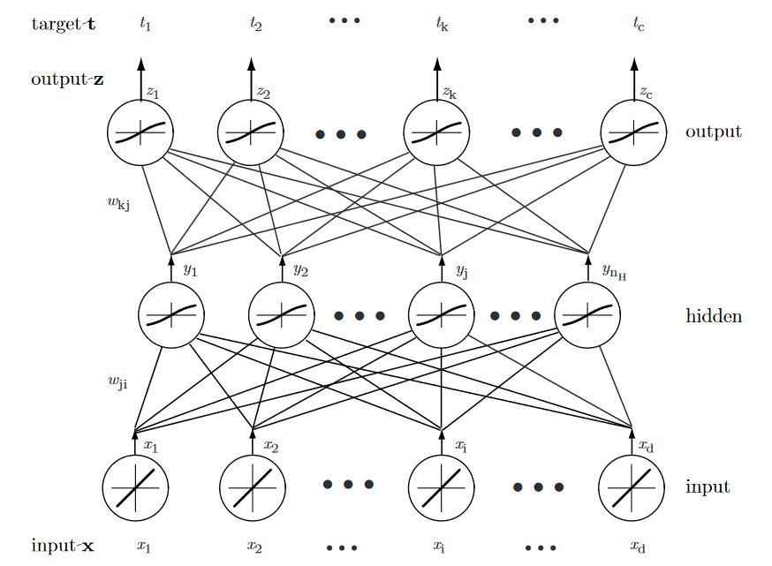
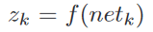
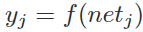
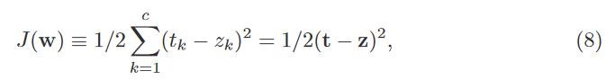
역전파(backpropagation)
c
n
d
J(w) 값을 최소화

Slide 7
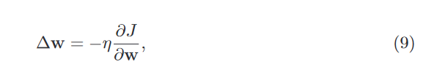
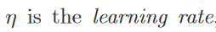
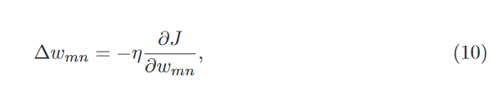
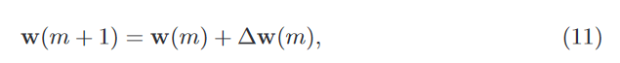
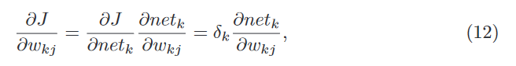
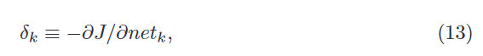
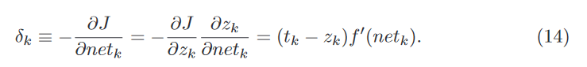
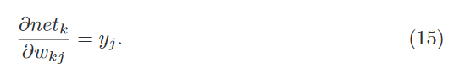
역전파(backpropagation)
eta
w를 초기화 하고 J을 최소화 하는 방향을 구한다.
경사하강법 (gradient descent method)
정의
8번식을 z로 미분한 값

Slide 8
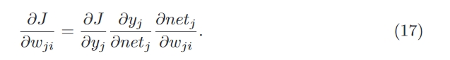
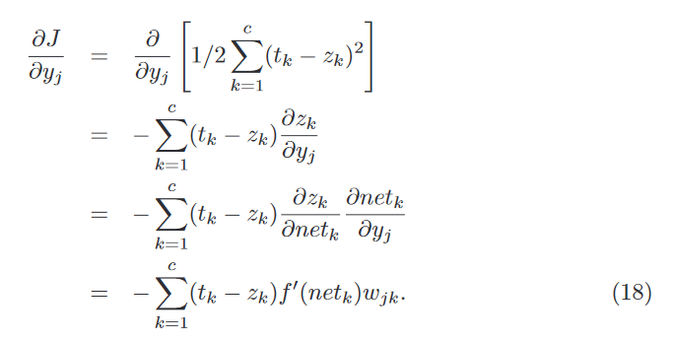
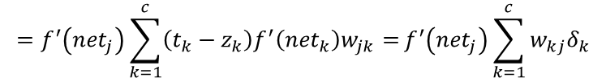
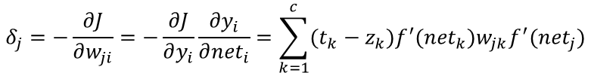
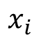
역전파(backpropagation)
정리하면 16과 같이 된다.
$$x_{i}$$
(8) 번 식
hidden layer가 미치는영향을 알수 있음.
$$δ_{j}=−\frac{∂J}{∂w_{ji}}=−\frac{∂J}{∂y_{i}}\frac{{∂y}_{i}}{∂{net}_{i}}=\sum_{k=1}^{c}{(t_{k}−z_{k})f^{′}({net}_{k})w_{jk}f^{′}({net}_{j})}$$
$$=f^{′}\left({net}_{j}\right)\sum_{k=1}^{c}{\left(t_{k}−z_{k}\right)f^{′}\left({net}_{k}\right)w_{jk}=}f^{′}\left({net}_{j}\right)\sum_{k=1}^{c}{w_{kj}δ_{k}}$$

Slide 9
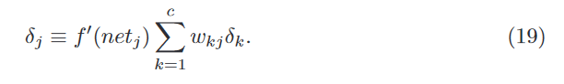
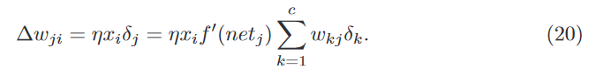
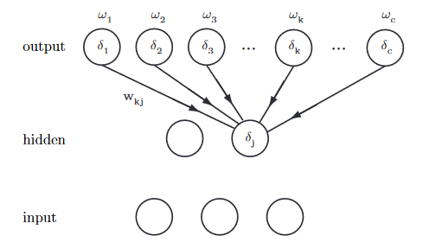
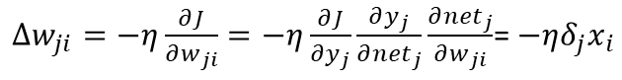
역전파(backpropagation)
정의
$∆w_{ji}=−η\frac{∂J}{∂w_{ji}}=−η\frac{∂J}{∂y_{j}}\frac{∂y_{j}}{∂{net}_{j}}\frac{∂{net}_{j}}{∂w_{ji}}$= $−ηδ_{j}x_{i}$

Slide 10
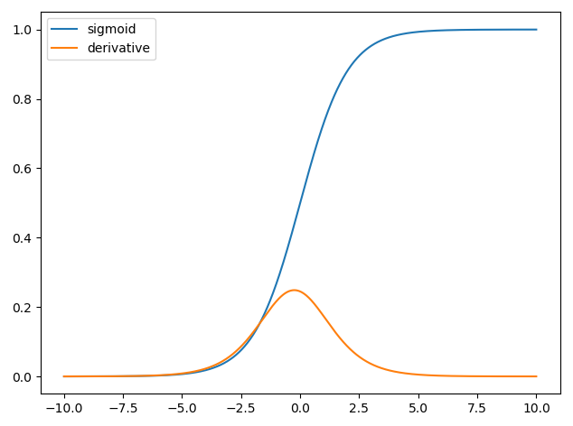
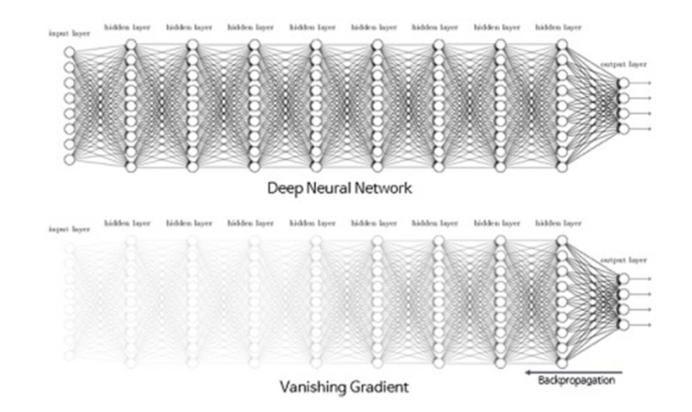
그래디언트 소실 문제(Gradient Vanishing Problem)
최대 0.25
https://youtu.be/CcvE2__rX0o

Slide 11
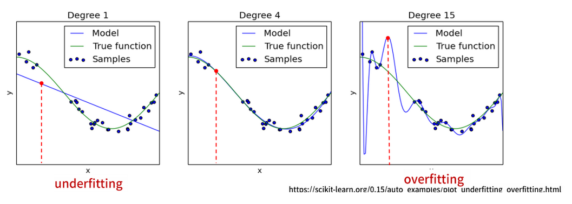

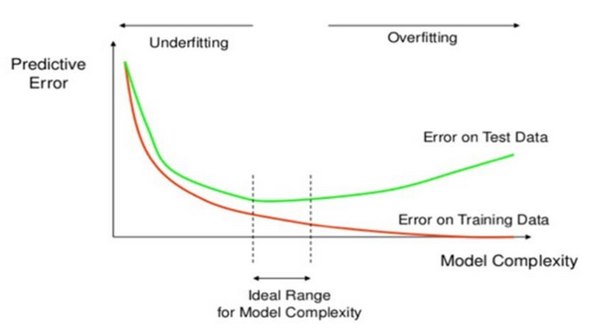
Overfitting 방지
데이터의 양을 늘리기
모델 복잡도 줄이기
적당한 시점에 중지
가중치 규제
Dropout
...
드롭아웃(Dropout)

Slide 12
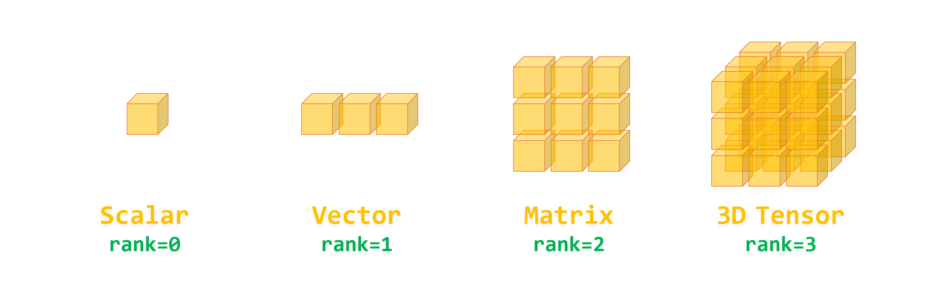
텐서란?
텐서 (Tensor)는 다차원 배열 (Multi-dimensional Array)입니다.
텐서 (Tensor)는 벡터 (Vector)와 행렬 (Matrix)을 일반화한 것이며, 3차원 이상으로 확장할 수 있습니다.
텐서 (Tensor)는 TensorFlow의 가장 주요한 객체이며, TensorFlow의 작업은 주로 텐서의 연산으로 이루어집니다.
즉, TensorFlow는 텐서 (Tensor)를 정의하고 연산을 수행하도록 하는 프레임워크 (Framework)입니다.

Slide 13

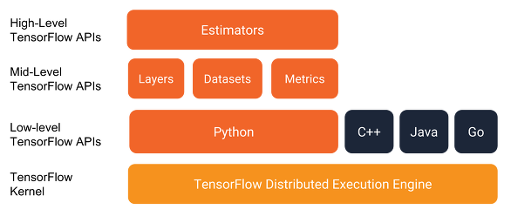
Tensorflow
텐서플로(TensorFlow)는 구글(Google)에서 만든, 딥러닝 프로그램을 쉽게 구현할 수 있도록 다양한 기능을 제공해주는 라이브러리다.
텐서플로 자체는 기본적으로 C++로 구현 되어 있으며, 아래의 그림과 같이 Python, Java, Go 등 다양한 언어를 지원한다. 하지만, 파이썬을 최우선으로 지원하며 대부분의 편한 기능들이 파이썬 라이브러리로만 구현되어 있어 Python에서 개발하는 것이 편하다.

Slide 14

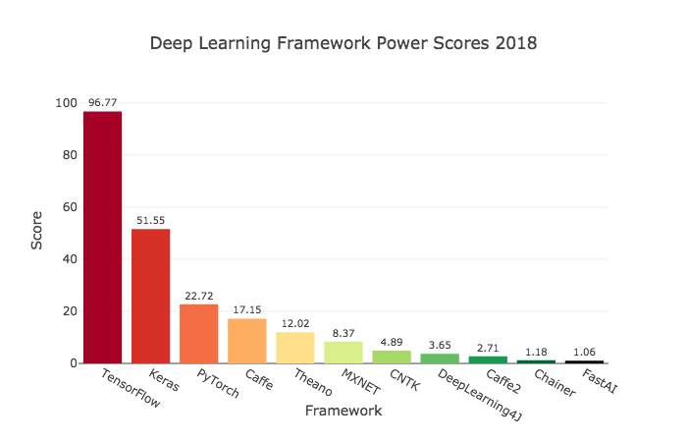
PyTorch
토치(Torch) 및 카페2(Caffe2)를 기반으로 한 텐서플로우와 유사한 딥러닝 라이브러리이다. 페이스북 인공지능 연구팀에 의해 주로 개발되어 왔다. 텐서플로우 2.0 이후의 친 keras 행보로 자유로운 네트워크 수정의 난이도가 점점 높아져, 최근 연구원들 사이에서는 PyTorch의 사용 비중이 높아지고 있다.
https://m.blog.naver.com/PostView.naver?isHttpsRedirect=true&blogId=hobbang143&logNo=221527266369

Slide 15
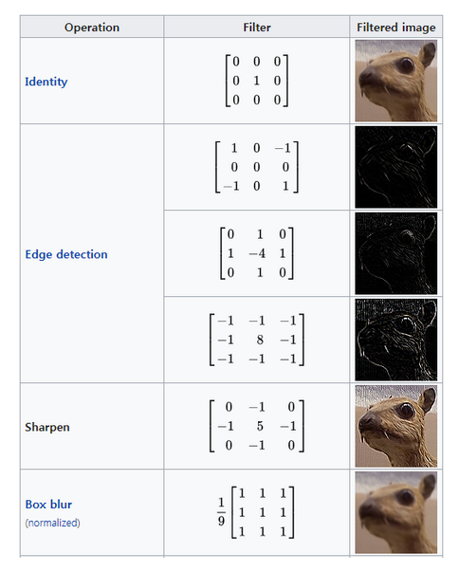
이미지 필터링 기법
사람이 필요에 따라 필요한 필터를 정한다.

Slide 16
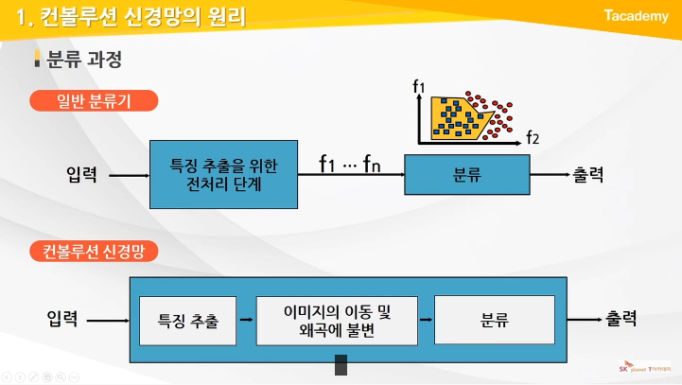
컨볼루션 신경망
https://youtu.be/_6GwLjW9sbc

Slide 17
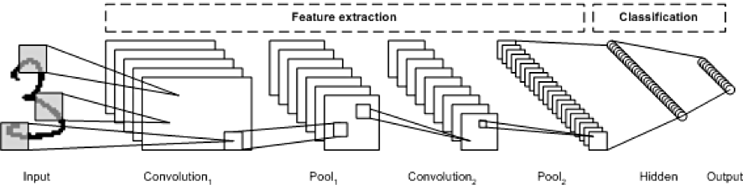
CNN (Convolutional Neural Network)
Fully Connected Layer 만으로 구성된 인공 신경망의 입력 데이터는 1차원(배열) 형태로
사진을 1차원으로 평면화
공간 정보가 손실!
CNN 특징
각 레이어의 입출력 데이터의 형상 유지
이미지의 공간 정보를 유지하면서 인접 이미지와의 특징을 효과적으로 인식
복수의 필터로 이미지의 특징 추출 및 학습
추출한 이미지의 특징을 모으고 강화하는 Pooling 레이어
필터를 공유 파라미터로 사용하기 때문에, 일반 인공 신경망과 비교하여 학습 파라미터가 매우 적음

Slide 18

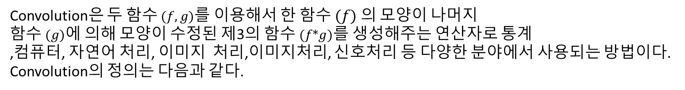
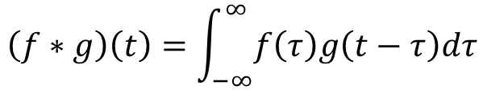
Convolution (합성곱) 이란?
Convolution은 두 함수 $(f,g)$를 이용해서 한 함수 $(f)$ 의 모양이 나머지
함수 $(g)$에 의해 모양이 수정된 제3의 함수 $(f∗g)$를 생성해주는 연산자로 통계
,컴퓨터, 자연어 처리, 이미지 처리,이미지처리, 신호처리 등 다양한 분야에서 사용되는 방법이다.
Convolution의 정의는 다음과 같다.
$$\left(f∗g\right)\left(t\right)=\int_{−∞}^{∞}{f\left(τ\right)g\left(t−τ\right)dτ}$$
Convolution 정의를 그대로 이해하면, $y$축 기준 좌우가 반전이 된
함수 $g$ 를 우측으로 $t$만큼 이동한 함수 $g\left(t−τ\right)$ 와 $f(τ)$를 곱해진 함수의 적분이다.

Slide 19

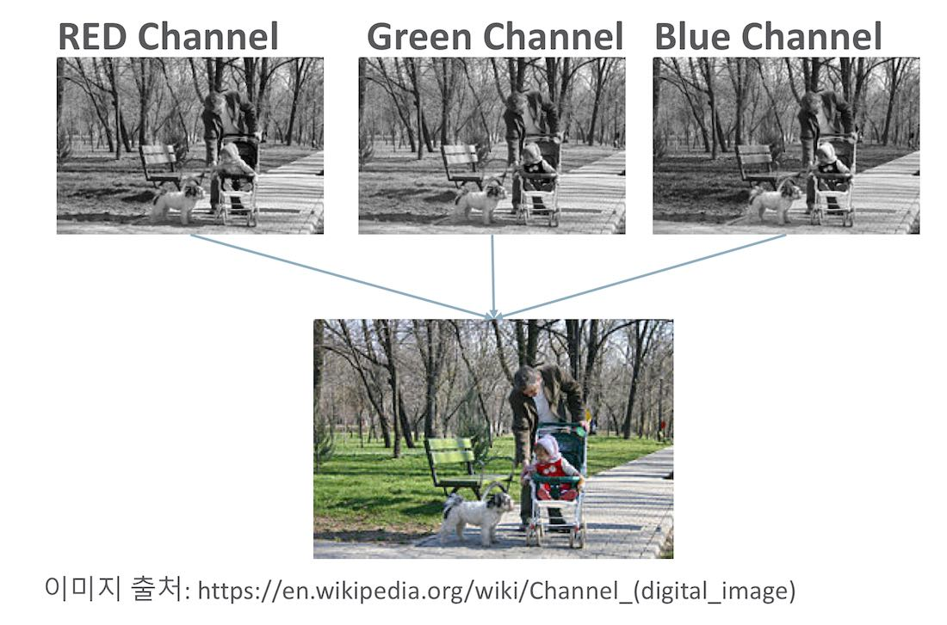
CNN (Convolutional Neural Network) 용어
합성곱, Convolution
채널, Channel

Slide 20
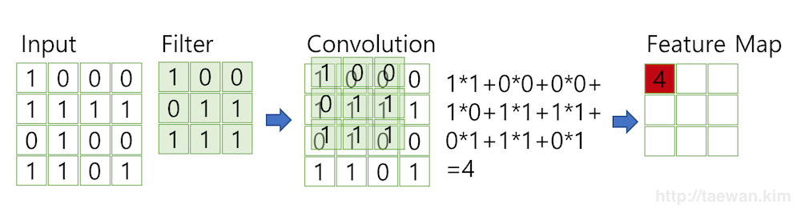
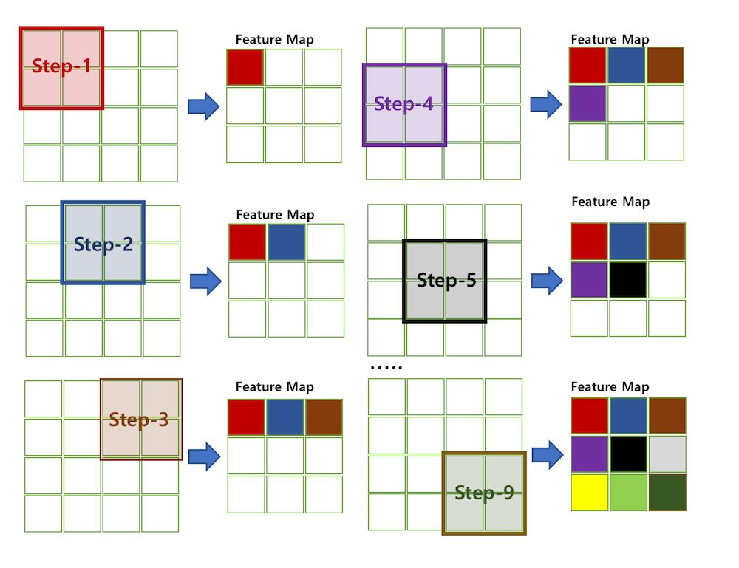
CNN (Convolutional Neural Network) 용어
필터(Filter) & Stride
strid가 1로 필터를 입력 데이터에 순회하는 예제입니다

Slide 21
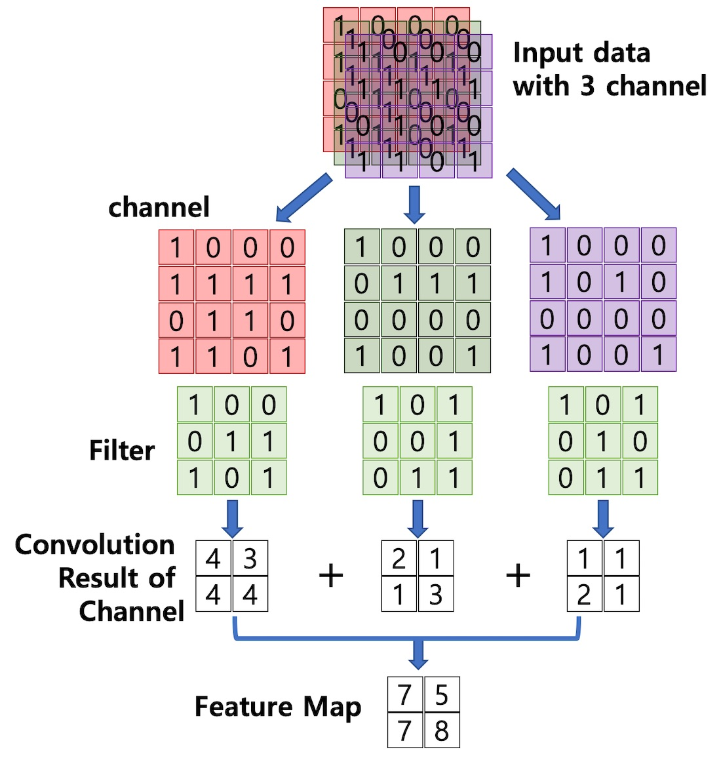
CNN (Convolutional Neural Network) 용어
합성곱 절차

Slide 22
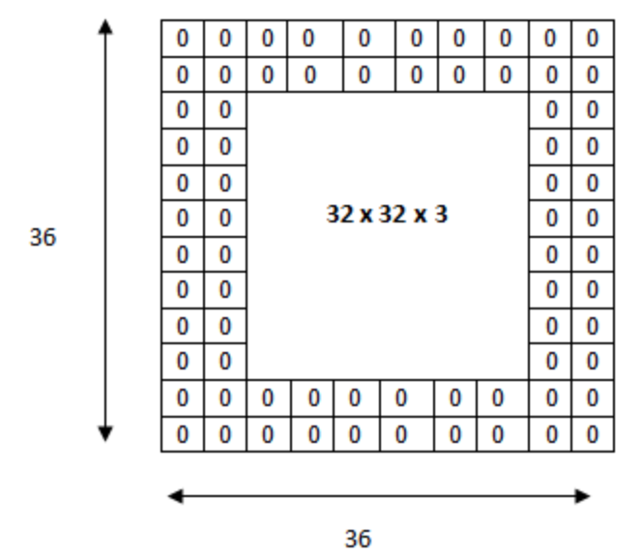
CNN (Convolutional Neural Network) 용어
Padding

Slide 23
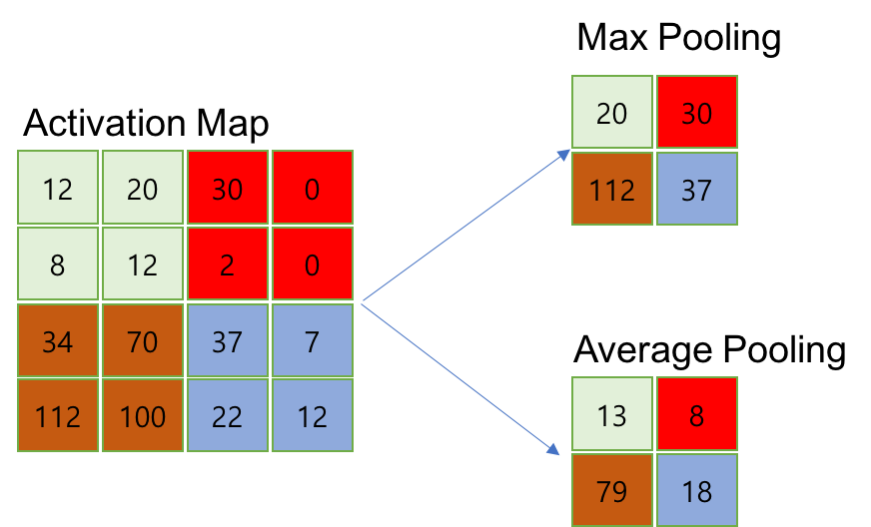
CNN (Convolutional Neural Network) 용어
Pooling

Slide 24
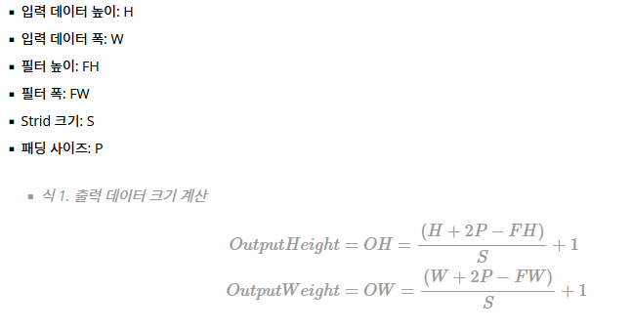
CNN (Convolutional Neural Network) 용어
Convolution 레이어 출력 데이터 크기 산정

Slide 25
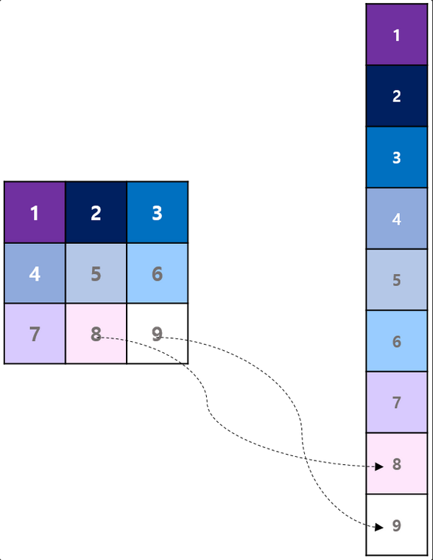
CNN (Convolutional Neural Network) 용어
Flattening

Slide 26
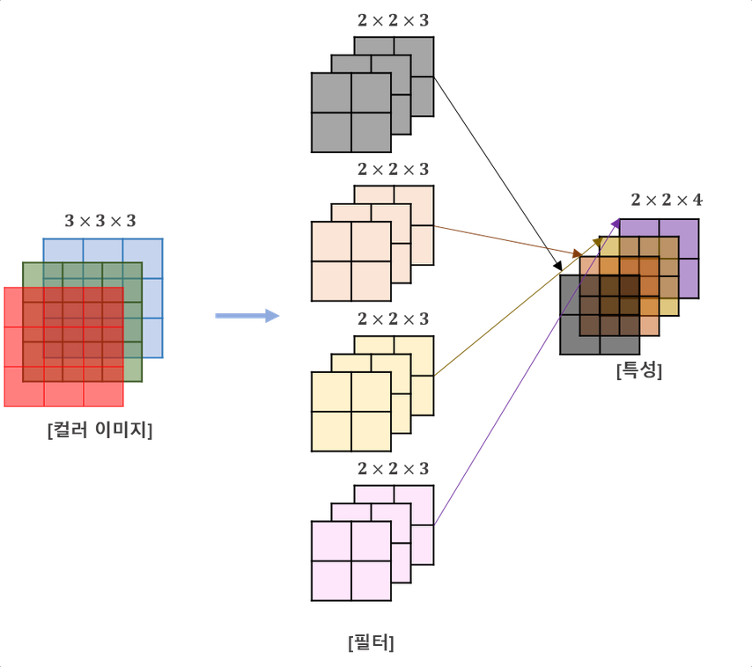
CNN (Convolutional Neural Network) 용어
3채널 영상에서의 필터 파라미터
파라미터 갯수 : 입력채널x필터크기x출력채널

Slide 27


CNN (Convolutional Neural Network) 용어
CNN 구성
CNN Sequential Model 예제코드

Slide 28

CNN (Convolutional Neural Network) 용어
파라미터수 : 20x3x3x40=7200

Slide 29


정보량
정보이론에서는 자주 일어나지 않는 사건의 정보량은 자주 발생하는 사건보다 정보량이 많다고 간주한다. 이 정보량을 확률에 대한 함수로 정의할 것이다.
앞에서 설명한 관찰이나 사건 A
의 정보량 h(A)를 다음과 같이 정의한다.
여기서 P(A)
는 사건 A의 확률을 의미하고 로그함수(logarithm)의 밑(base)은 1보다 큰 적당한 수를 사용한다. 일반적으로 미분연산을 간단히 하기 위해서 자연상수 e를 사용하고 h의 기본 단위가 비트(bit)인 경우에는 밑을 2로 둔다. 이 포스트에서는 밑을 e로 사용할 것이다. 확률 P(A)의 범위가 0≤P(A)≤1이므로 h(A)는 (0,∞] 값을 갖는다.
$$h\left(A\right)≔−log⁡P(A)$$

Slide 30



엔트로피(Entropy)
이산확률변수(discrete random variable)의 평균 정보량, 평균적인 놀람의 정도, 불확실성 정도를 나타내는 entropy를 정의하자. 확률공간 Ω와 이산확률변수 X=x1,…,xN, xi∈R, 1≤i≤N이 주어져있다고 하자. 여기서 확률변수 X=x1,…,xN 표기법은 확률론에서 주로 사용하는 방법으로 엄밀히 말해서 X(Ω)=x1,…,xN을 의미한다. 그리고
(X=xi):=ω∈Ω:X(ω)=xi
으로 표기한다.
이산확률변수 X
의 평균 정보량 $H[X]$는 다음과 같이 정의한다.
여기서 $p_{i}≔P\left(X=x_{i}\right)$
이다. 즉, 평균 정보량 $H[X]$는 $X$분포에서 $h$의 기댓값인
을 의미한다.
$$H[X]≔−\sum_{i=1}^{N}{p_{i}}log⁡p_{i}$$
$$H[X]≔E[−\log{P\left(X\right)}]$$

Slide 31





KL Divergence
두 확률분포의 다른 정도를 측정하는 KL Divergence 라고 하고Relative entropy 라고도 하며 정식 명칭은 Kullback–Leibler divergence이다.
분포가 다른 정도를 정량적으로 측정하는 KL Divergence의 정의는 다음과 같다.
$$p=(0.5,0.5)$$
$$q=(0.8,0.2)$$
$$KL\left(p | q\right)≔−\sum_{i=1}^{N}{p_{i}log⁡(q_{i})−(−\sum_{i=1}^{N}{p_{i}log{(p}_{i}))}}=−\sum_{i=1}^{N}{p_{i}log⁡(\frac{q_{i}}{p_{i}})}$$

Slide 32




cross entopy
주어진 확률변수 $X$ 에 대해서 확률분포 $p$를 찾는 문제를 생각해보자. 확률분포 $p$의 정확한 형태를 모르기 때문에 $p$를 예측한 근사 분포 $q$를 생각할 것이다. 정확한 확률분포를 얻기 위해 $q$의 parameter들을 update하면서 $q$를 $p$에 근사할 것이다. 즉, 두 분포의 차이를 측정하는 $KL(p|q)$가 최소가 되는 $q$를 찾는 문제가 된다. 하지만 여기서 $KL(p|q)$의 정의를 다시 살펴보면
$$KL\left(p | q\right)≔−\sum_{i=1}^{N}{p_{i}log⁡(q_{i})−(−\sum_{i=1}^{N}{p_{i}log{(p}_{i}))}}$$
두 번째항 $(−\sum_{i=1}^{N}{p_{i}log{(p}_{i}))}$는 근사분포 $q$에 무관한 항이므로 KL Divergence를 최소화 하는 것은 결국 첫 번째 항 cross-entropy를 최소화하는 $q$를 찾아야 한다.
$$Cross entopy=−\sum_{i=1}^{N}{p_{i}log⁡(q_{i})}$$

Slide 33



softmax 함수
$$softmax(x)_{i}=\frac{exp⁡(x_{i})}{\sum_{j}{exp⁡(x_{j})}}$$
softmax에 exp를 쓰는 이유
미분이 용이 -> gradient를 발생시켜 역전파~
입력 벡터가 더 잘 구분되게(큰 값은 더 크게, 작은 값은 더 작게)

Slide 34


CNN architecture
LeNet-5, 1998
Convolutional Neural Network 구조를 처음 제안하였습니다.
AlexNet, 2012
224x224 크기의 RGB 3 channel image를 input으로 사용하며 자세한 architecture 구조는 위의 그림에서 확인하실 수 있습니다. 그림을 보면 특이한 점이 2갈래로 나뉘어져서 연산을 수행하며, 중간 중간 결과를 공유하는 것을 알 수 있습니다.

Slide 35

CNN architecture
VGG, 2014
이전 방식들과는 다르게 비교적 작은 크기인 3x3 convolution filter를 깊게 쌓는다는 것이 VGG의 핵심이며, AlexNet, ZFNet은 8개의 layer를 사용하였다면 VGG는 11개, 13개, 16개, 19개 등 더 많은 수의 layer를 사용하고 있습니다. 이렇게 3x3 filter를 중첩하여 쌓는 이유는, 3개의 3x3 conv layer를 중첩하면 1개의 7x7 conv layer와 receptive field가 같아지지만, activation function을 더 많이 사용할 수 있어서 더 많은 비선형성을 얻을 수 있으며, parameter 수도 줄어드는 효과를 얻을 수 있습니다. (3x3x3 = 27 < 7x7 = 49)

Slide 36


CNN architecture
GoogLeNet(Inception), 2014
다음은 VGG와 같은 해에 제안이 되었고, ILSVRC 2014 대회에서 1위를 한 GoogLeNet 이며, Inception architecture라는 예명도 가지고 있습니다. 이전 network들은 대학 연구팀에서 주로 제안이 되었다면, GoogLeNet을 기점으로 거대 기업들이 뛰어들었다는 점이 주목할 만한 부분입니다. 이름은 Google과 LeNet을 합쳐서 지었다고 합니다.

Slide 37


CNN architecture
ResNet, 2015
Microsoft Research에서 제안한 구조이며 ILSVRC 2015 대회에서 1위를 하였습니다. 확실히 2014년부터 기업이 힘을 쓰기 시작하면서 2015년에도 거대 기업에서 우승을 한 점이 인상깊네요. Architecture의 이름은 본 논문에서 제안한 핵심 아이디어인 Residual Block에서 유래하였으며, 실제로도 이 Residual Block 하나만 알면 architecture를 이해할 수 있을 정도로 단순하면서 효과적인 구조를 제안하였습니다.
ResNet-34의 그림으로 돌아가면, 2개의 conv layer마다 옆으로 화살표가 빠져나간 뒤 합쳐지는 식으로 그려져 있습니다. 이러한 구조를 Shortcut 이라 부릅니다. 일반적으로 Shortcut으로는 identity shortcut, 즉 input feature map x를 그대로 output에 더해주는 방식을 사용합니다.

Slide 38

CNN architecture 정리
1998년 LeNet부터 2015년 ResNet까지 총 6개의 CNN architecture들을 간단히 정리 해보면

Slide 39

CNN architecture 관계
architecture들의 정확도와 연산량의 Trade-off 관계

Slide 40

Deep learning 영상인식 분야

Slide 41







기반 기술
개/고양이 binary label classification 소스 참고
Multi label classification 변형

Slide 42


시험 방법 cont
1차 시험
서대구 영업소 다차로 21041장
Train 4000(소형 2000, 대형 2000)
Validation 1000(소형 500, 대형 500)
Test 1000(소형 500, 대형 500)
인식 인정 기준 90% 이상
인식 92%
인식이 안되더라도
번호판 영역을 찾을 필요가 있음
이미지 generation 옵션 수정
Batch, step 수정
2차 시험
서대구 영업소 다차로 21041장
Train 4000(소형 2000, 대형 2000)
Validation 1000(소형 500, 대형 500)
Test 1000(소형 500, 대형 500)
인식 인정 기준 90% 이상
인식 96.9% / 오인식 0.31%
accuracy
loss

Slide 43




시험 방법 end
3차 시험
차량이 더 잘 보이는 영상으로 변경
중앙으로 가는 차량 제거 (반이상보이는 차량)
자동분류기로 분류 후 수작업으로 정정
서대구 영업소 다차로 50298장
Train 10000(소형 5000, 대형 5000)
Validation 2000(소형 1000, 대형 1000)
Test 3596(소형 1748, 대형 1748)
인식 인정 기준 80% 이상
인식 99.42%(21건) / 오인식 0.08% (3건)
epoch 100, batch = 20
accuracy
loss

Slide 44



사용 모델 및 구현
시험 디렉토리 구조
Train 시작
./
datasets
디렉토리 생성
train
train 디렉토리
224x224 resize
0~1 정규화
train 디렉토리에서
카테고리 개수 파악
class16
train 영상갯수파악
validation 영상갯수 파악
class25
validation
유효검증 디렉토리
train 영상 증폭
ImageDataGenerator
class16
ImageDataGenerator
로 train, validation 영상 읽기
class25
test
test 디렉토리
Vgg16 cnn base 생성
result
Custom fc (full connected layer)
Drop out 50%, relu
class16
class25
Soft max 출력
모델저장
Log, weight 저장
No_categorie

Slide 45






미인식 / 오인식 영상
오인식
소형->대형
대형->소형
미인식
영상만 봐서는 특별한 특이점은 없음

Slide 46


Application 포팅

Slide 47





객체 검지 기술개발 방향
1
RCNN
3
FASTER RCNN
FAST RCNN
2
4
MASK RCNN

Slide 48


객체 검지 기술개발 방향
5
YOLO (You olnly look once)
6
Single Shot Multibox Detector

Slide 49

객체 검지 기술개발 방향
7
U-net

Slide 50

객체 검지 모델별 속도/정확도
In general, Faster R-CNN is more accurate while R-FCN and SSD are faster.
Faster R-CNN using Inception Resnet with 300 proposals gives the highest accuracy at 1 FPS for all the tested cases.
SSD on MobileNet has the highest mAP among the models targeted for real-time processing.
This graph also helps us to locate sweet spots to trade accuracy for good speed return.
R-FCN models using Residual Network strikes a good balance between accuracy and speed,
Faster R-CNN with Resnet can attain similar performance if we restrict the number of proposals to 50.

Slide 51



라벨링 툴
일반적으로 Object Detection 논문에서 사용하는 데이터셋인 PASCAL VOC, COCO, ImageNet, Open Images 등의 데이터셋은 이미지마다 bounding box annotation이 존재하여 저희가 만약 이러한 데이터셋을 사용하는 경우에는 별도의 labeling을 할 필요가 없습니다.
https://github.com/manhcuogntin4/Label-Annotation-VOC-Pascal
https://github.com/jsbroks/coco-annotator

Slide 52
추후 세미나 방향
진우산전 개발 딥러닝, Faster-RCNN, M-RCNN 분석
각 모델 별 특징, 장 단점
각 모델 별 성능

Slide 53
2022년 영상제품 개발
2021년
2022년
2023년
Inpeg 리눅스 영상제품 내재화
도공 BMT 프로그램 개발
도공/현장 기능개선 대응
2022년 도공 기능개선, 제품 통합, 요금표시부
무인정산기 영상제품개발
다차로 영상제품 설치 시운전 지원
2022년 다차로 제품 개선
라벨링 툴,M-RCNN 코드 분석
객체 인식 알고리즘 선정
번호인식 알고리즘 테스트
차량 분류
성능 개선, 개발 완료
알고리즘 간단
샘플 취득 용이
구간단속 구분 단속 적용가능

Slide 54







참고서적

Slide 55


추천서적 및 관련 링크
http://taewan.kim/post/cnn/
https://hoya012.github.io/blog/deeplearning-classification-guidebook-1/

Slide 56

마지막

